Slide 1
本日の内容
この度は、弊社に正式に発注いただきまして誠にありがとうございます。
本日は、化粧品及びアパレル製品のECシステム構想を実現するための開発キックオフとして、要件定義の進め方などについてご相談させていただければと思います。

Slide 2
アジェンダ
キックオフ
・自己紹介
・開発の進め方についての認識合わせ
・要件定義フェーズの体制、期間、成果物についてのご確認
要件定義の整理
・課題管理、進捗管理
・コミュニケーション方法と会議体のご確認
アクションアイテムのご確認
決定事項のご確認

Slide 3

自己紹介
石積 直也
株式会社パソナ 第1エンジニア室 プロジェクトマネジメントチーム所属
職務経歴サマリ
・冠婚葬祭システム開発/テスト
・BIツールのシステムテスト ベトナムオフショア ブリッジSE担当
・CRMパッケージのシステムテスト ベトナムオフショア ブリッジSE担当
・ERPシステムのアップグレードに伴うデータ移行プロジェクト 5件

Slide 4
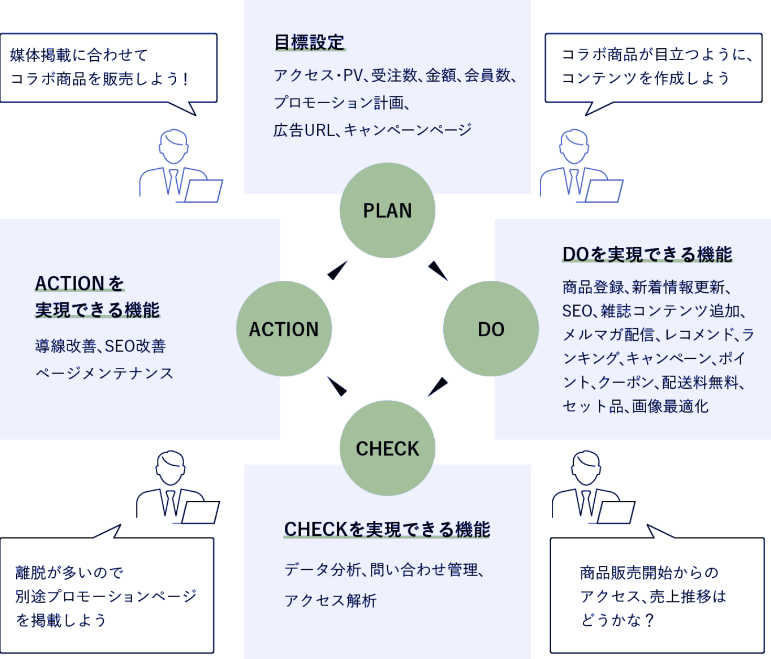
課題・背景・目的の整理
貴社EC事業の成長に伴い顧客からの需要が拡大する中、メルマガ配信直後やセール時などの急激なアクセス増加にも耐え、顧客機会を逃さないためのシステムを構築したい。
次期以降の施策として、店舗間の在庫共有、店舗受取サービス、既存店舗のハウスポイントとECポイントの統合が重要な課題となっている。
新ブランドに向けたECサイトの追加も計画中
ECバリューチェーン上のフロント機能を広範囲にカバーし、PDCAサイクルに基づいた運用の改善と売上の拡大を目指す。

Slide 5

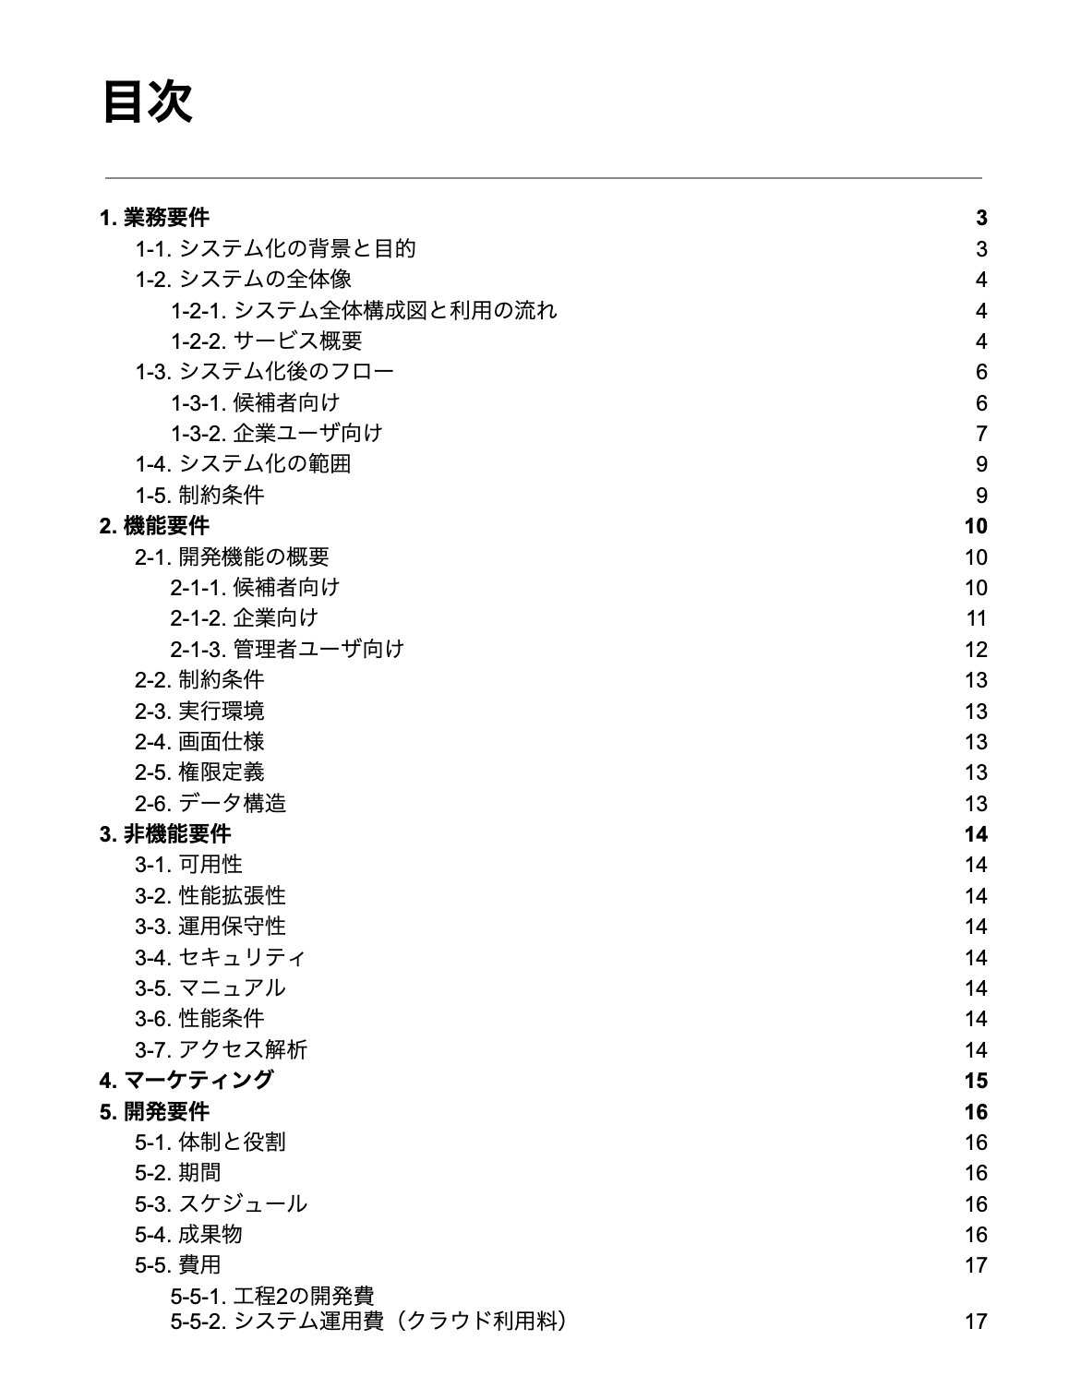
開発の進め方
要件定義フェーズと開発フェーズの２ステップで進める。
要件定義は機能・画面仕様、開発費用・スケジュールなどが確定している状態である。
現時点
要件定義フェーズ
開発フェーズ
企画
要件定義
システム概要設計
システム詳細設計
実装
テスト
リリース
RFP
要件定義書
業務要件
・システム全体像、システム化後フロー、システム化範囲
機能要件：ユーザーがシステムに求めている機能
・機能仕様
・画面仕様 ※レベル感はワイヤーフレーム。デザインは含まない
非機能要件：機能以外でシステムに求められること
・可用性、性能拡張性、運用保守性、セキュリティ、環境、プライバシーポリシー・利用規約、ログ、データ分析
開発要件
・体制と役割、スケジュール、成果物、開発・運用費用

Slide 6
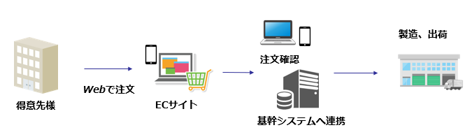
システム全体像（イメージ）
業務要件定義の中でシステム全体像を明確化
サンプル

Slide 7
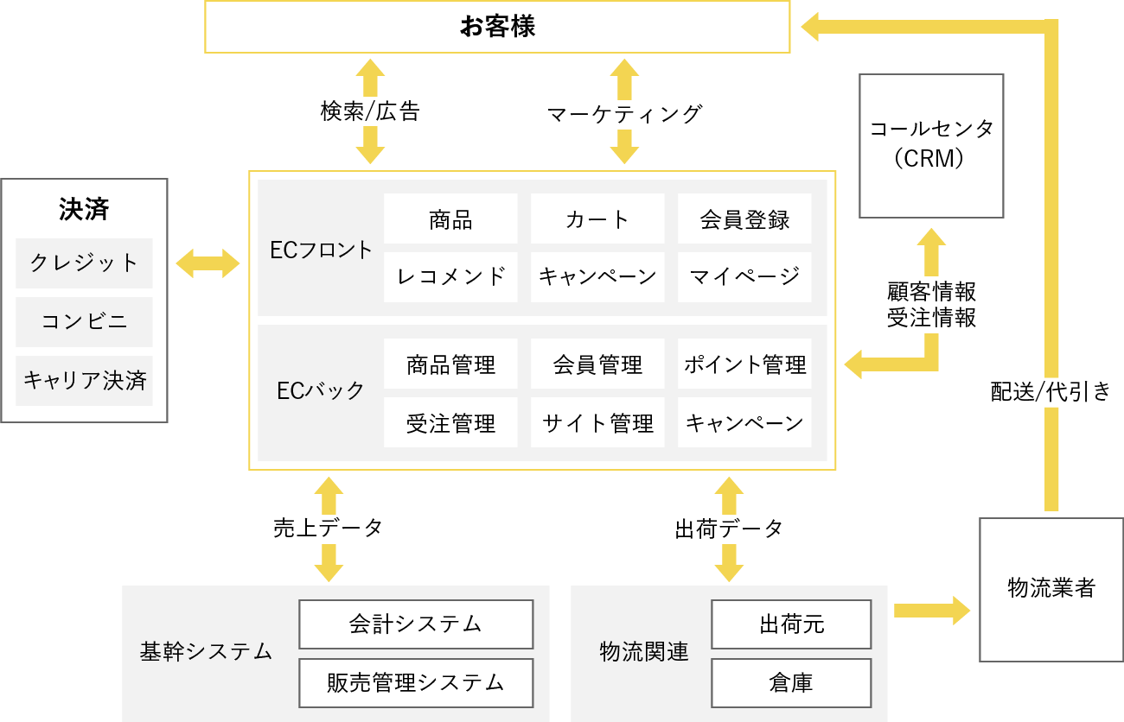
機能仕様（イメージ）
機能要件を定義
サンプル

Slide 8
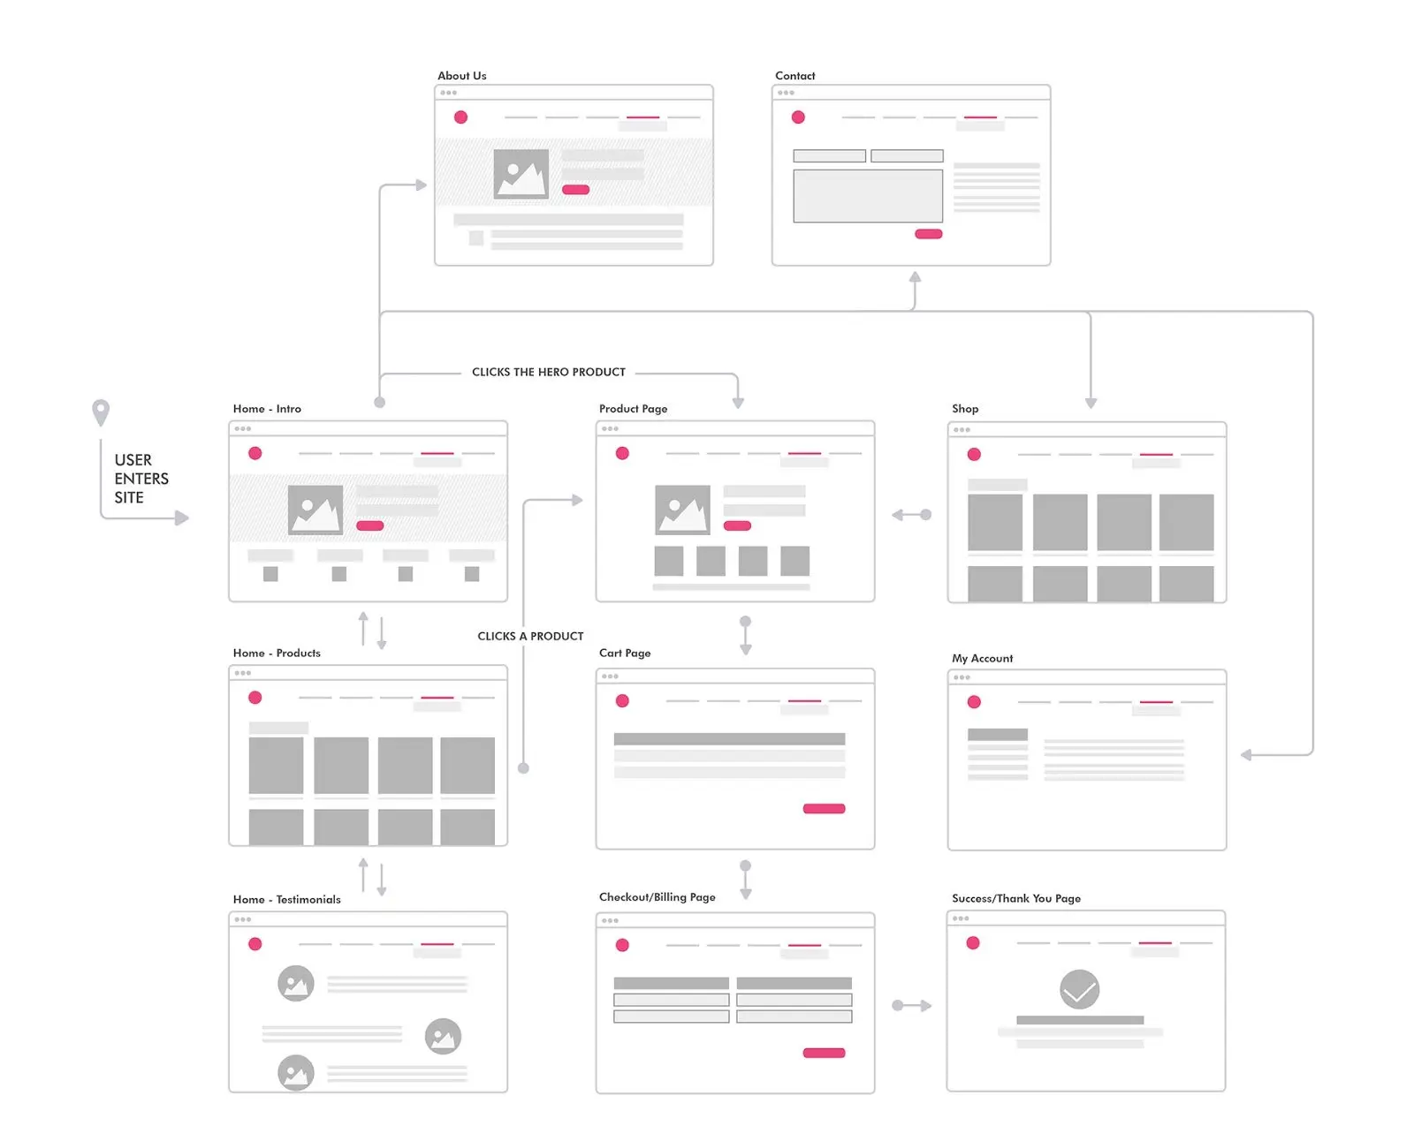
ワイヤーフレーム（イメージ）
機能要件の中でラフな画面仕様としてワイヤーフレーム（レイアウトやボタンの挙動などのUI・UX定義）を作成
サンプル

Slide 9
要件定義フェーズの体制、期間、成果物
体制
プロジェクト責任者 安藤様
PM 石積
期間
2ヶ月
成果物
要件定義書
開発見積書
期間内訳
要件定義書 | 業務要件 | 2w
 | 機能要件 | 2w
 | 非機能要件&開発要件 | 2w
 | 定例のお打ち合わせで確認と修正を繰り返す
決裁 | 要件定義と開発見積の検収 | 2w

Slide 10
要件定義フェーズの体制、期間、成果物
 | 日程 | 6/9週 | 6/16週 | 6/23週 | 6/30週 | 7/7週 | 7/14週 | 7/21週 | 7/28週 | 8/4週 | 8/11週 | 8/18週 | 8/25週
キックオフ | 6/10
業務要件 | 6/11~6/26
機能要件 | 6/27~7/14
非機能要件 | 7/15~7/31
開発要件 | 7/15~7/31
検収 | 8/1~8/19
12 days
12 days
12 days
12 days
12 days

Slide 11
課題管理・進捗管理
No | 課題・確認事項 | ご回答
1 | 現行ECシステムの大まかな利用ユーザー数を教えてください。
2 | 現状のセキュリティ要件を教えてください (暗号化の手法、認証の手法など)
3 | 希望予算の20,000千円にはシステム運用費やクラウド費用も予算に含まれていますでしょうか?

Slide 12
コミュニケーションと会議体
コミュニケーション
これまでメールでやりとりさせていただきましたが、円滑なコミュニケーションのため、貴社Teamsもしくはその他コミュニケーションツールを利用させていただけないでしょうか。宜しければ、下記メールアドレスをご招待いただければ幸いです。
nishizumi@pasona.co,jp
会議体候補
毎週月曜日 10:00〜16:00 の間で30分
毎週火曜日 13:00〜16:00 の間で30分
毎週水曜日 11:00〜15:00 の間で30分
毎週木曜日 10:00〜16:00 の間で30分
毎週金曜日 10:00〜16:00 の間で30分

Slide 13
アクションアイテムのご確認
今回のキックオフで判明したアクションアイテムについて改めてご確認させていただきます。
・

Slide 14
決定事項のご確認
今回のキックオフで判明した決定事項について改めてご確認させていただきます。
・

